Slide 1
Попова Ольга Анатольевна
с. Новотроицкое
МБОУ «Новотроицкая ООШ»
РЕСПУБЛИКА ХАКАСИЯ
Бейский район
devil89080204491.popova@yandex.ru
89080204491

Slide 2
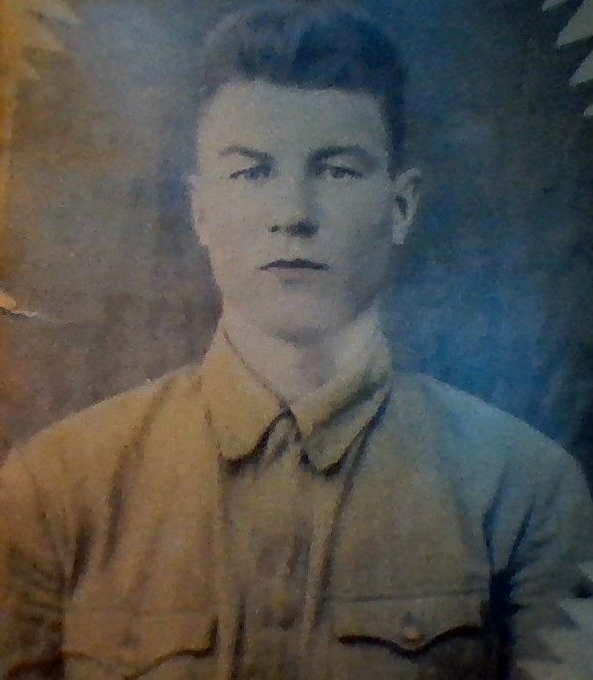
Вспомним всех поименно…
Барсуков
Яков
Савельевич
(1917-1944)
Фото из личного архива.
(40-е годы)

Slide 3
…за несколько лет до войны…

Slide 4
Справка № 213
Дана настоящая справка гражданину деревни Троицкой, Бейского района, Хакасcкой Автономной области, Красноярского края Борсукову Якову Савельевичу в том, что он 1917 года рождения, несудимый, крестьянин, бедняк дана на предмет получения паспорта.
Председатель С/Совета
Секретарь С/Совета
26 августа 1935 год

Slide 5
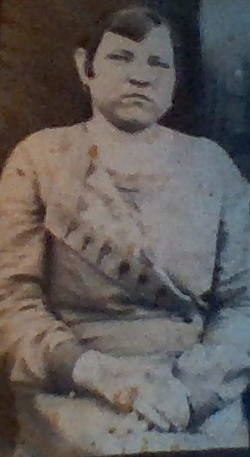
Банникова Евдокия Васильевна (1915-1994)
Фото из личного
архива ( 40-е годы)

Slide 6
Курсы трактористов 1938 год (фото из личного архива)
Ее сестра
Моя бабушка

Slide 7
Удостоверение тракториста

Slide 8
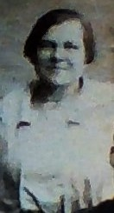
Люди встречаются, люди влюбляются…
Фото из личного архива
(40-е годы)

Slide 9
История семьи:
Мои дедушка (Барсуков Яков Савельевич) и бабушка (Банникова Евдокия Васильевна сошлись в 1940 году. Дед в первые дни добровольцем ушел на фронт, оставив беременную жену. Выживать помогала родная сестра Евдокии – Клавдия.

Slide 10
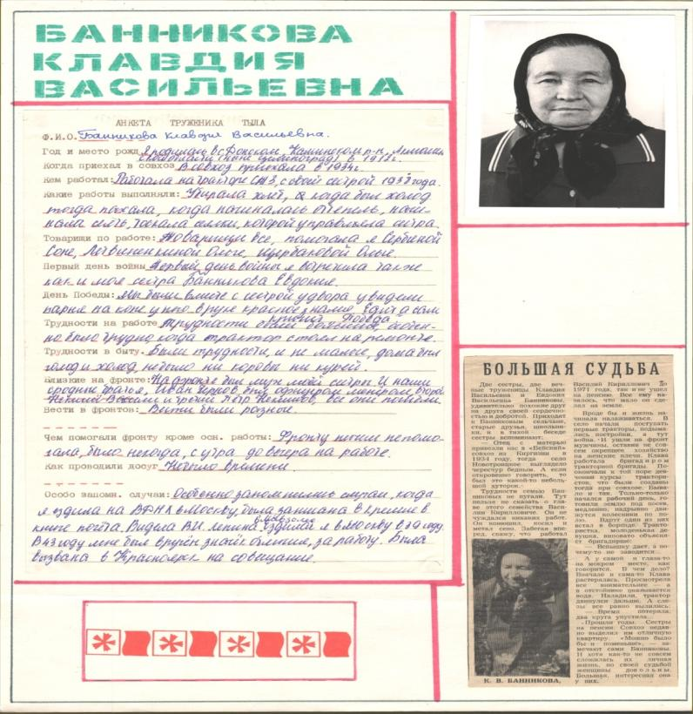
Из воспоминаний сестер (архив библиотеки с. Новотроицкое)

Slide 11
Лозунгом советского народа стала фраза:
«ВСЕ ДЛЯ ФРОНТА!
ВСЕ ДЛЯ ПОБЕДЫ!»

Slide 12
Российская Федерация РЕСПУБЛИКА ХАКАСИЯ
КНИГА ПАМЯТИ
1941-1945
Том 1

Slide 13
…
Барсуков Яков Савельевич,
род. 1917 г., Призв., Бейским РВК.
Погиб 18.07.44г.
Захор. с. Якишкес, Литва.
…
Четыре строчки…

Slide 14
сайт «МЕМОРИАЛ»
Сводная информация о человеке
506932815
Фамилия
Барсуков
Имя
Яков
Отчество
Савельевич
Дата рождения/Возраст
__.__.1917
Место рождения
Красноярский край, Бийский р-н, с. Н.-Троицкое
Дата и место призыв__.__.1944, Бийский ГВК, Красноярский край
Последнее место службы
334 сд
Воинское звание
сержант
Причина выбытия
убит
Дата выбытия
18.07.1944
Название источника информации
ЦАМО

Slide 15
сайт «МЕМОРИАЛ»
6932815
Информация из донесения о безвозвратных потерях
Фамилия
Барсуков
Имя
Яков
Отчество
Савельевич
Дата рождения/Возраст
__.__.1917
Место рождения
Красноярский край, Бийский р-н, с. Н.-Троицкое
Дата и место призыва
__.__.1944, Бийский ГВК, Красноярский край
Последнее место службы
334 сд
Воинское звание
сержант
Причина выбытия
убит
Дата выбытия
18.07.1944
Название источника информации
ЦАМО
Номер фонда источника информации
58
Номер описи источника информации
18002
Номер дела источника информации
592

Slide 16
Погиб 1 человек
Жена потеряла мужа…
Барсуков Яков Савельевич погиб, так и не увидев своего сына, который родился в сентябре 1941 года.
Сын (Барсуков Анатолий Яковлевич) так и не увидел своего отца…

Slide 17
Родина лишалась своих сыновей…
А жизнь не стояла на месте. Нужно было поднимать страну, растить детей. Все это легло на хрупкие плечи женщин, стариков, детей и, чудом уцелевших мужчин.
Было тяжело,
было очень тяжело…

Slide 18
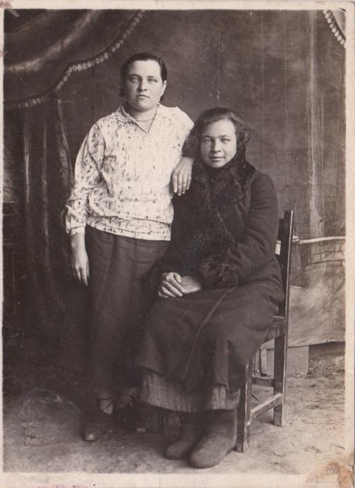
Две сестры растили и воспитывали своего маленького мужичка
Годы войны
Фото из личного архива
Банникова Е. В. и сынок Барсуков Анатолий
Банникова Е. В. (слева), Банникова К. В. (справа)

Slide 19
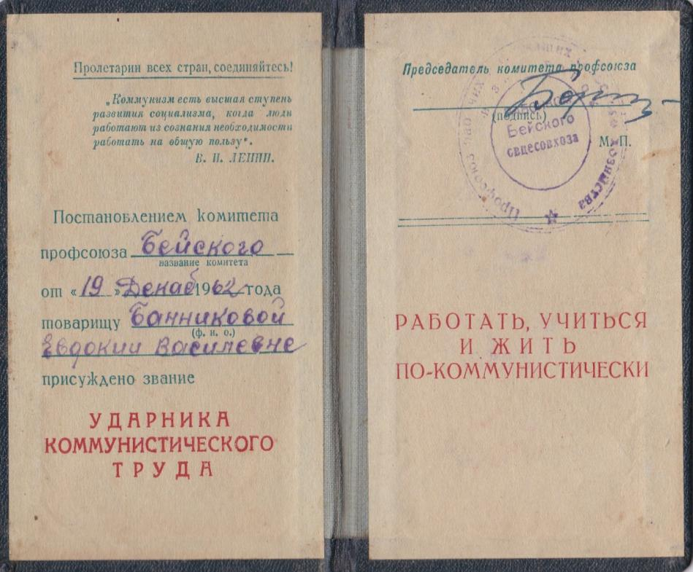
Множились трудовые заслуги моей бабушки

Slide 20
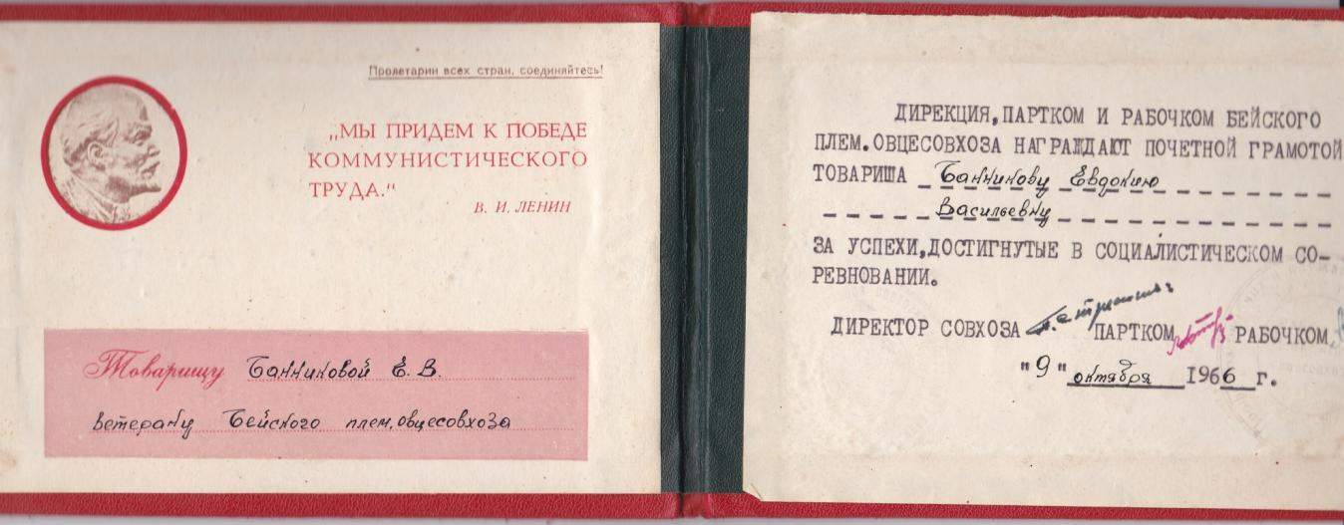
Героями не рождаются…

Slide 21
СЛАВА ГЕРОЯМ, ОТДАВШИМ СВОЮ ЖИЗНЬ
ЗА РОДИНУ!!!

